Slide 1
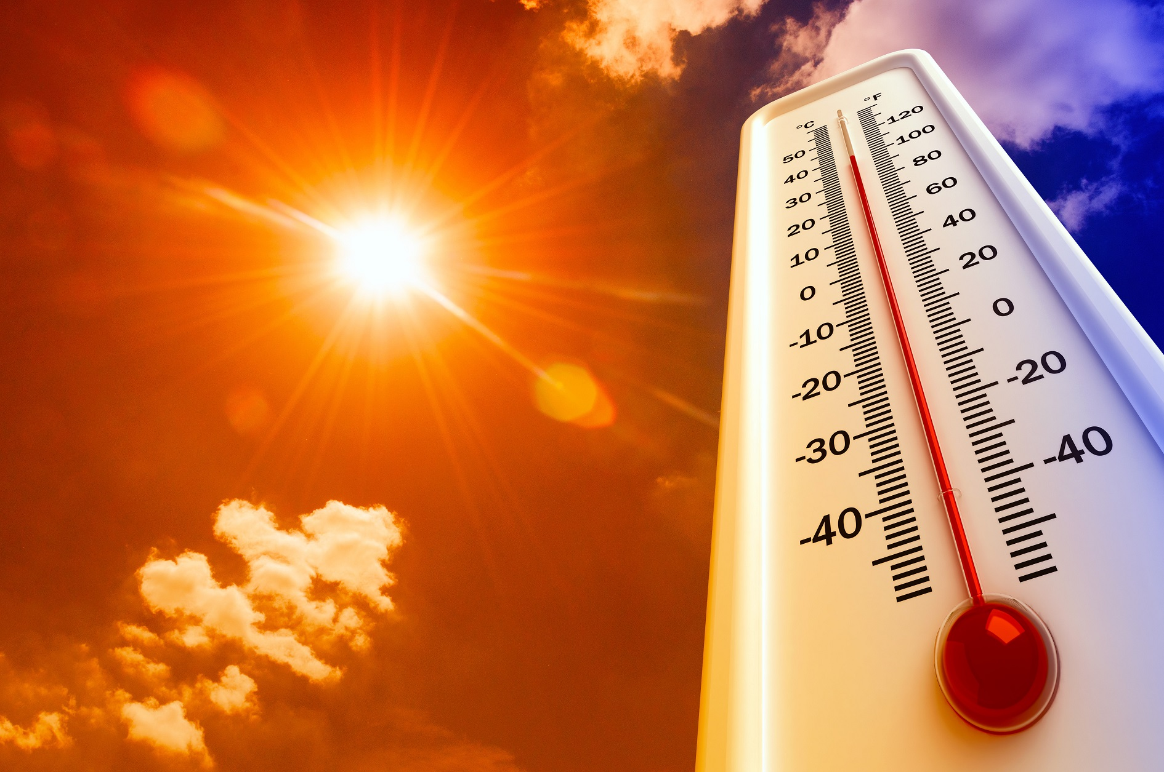
Klimaat
Plantenfysiologie
Klas 2

Slide 3
Lesprogramma dit blok
Les 1: Behandeling toets licht en groeifactoren
Les 2: Temperatuur integratie
Les 3: Temperatuur integratie en het effect van temperatuur op de plant
Les 4: Temperatuur en RV
Les 5: RV
Les 6: Temperatuur en groeiklimaat
Les 7: Toets

Slide 4
Lesprogramma vandaag
Wat weten we nog verleden week?
Temperatuur en groeiklimaat
Meten en fotograferen praktijkproef
Temperatuur meten in de kas
Generatief - vegetatief
Toets
Afsluiting

Slide 5
Psychrodiagram
http://hnt.letsgrow.com/psychro

Slide 6
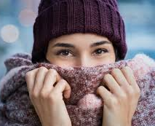
Reactie van plantendelen op temperatuur
Als er één orgaan in de plant erg gevoelig is voor de temperatuur, dan is dat het groeipunt. Een ‘koude kop’ is slecht voor de vorming van nieuw blad en bloemknoppen. Dit geldt voor alle gewassen, of het groeipunt nu hoog in de lucht zit of vlak bij de grond.
Bij een lage temperatuur in het begin van de teelt wordt er niet alleen minder blad afgesplitst, maar wordt dat blad bovendien dikker. Dat gaat ten koste van de opbouw van het fotosyntheseapparaat.

Slide 7
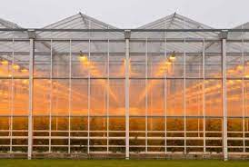
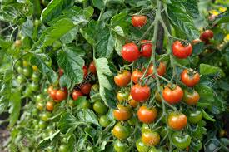
Als het groeipunt selectief verwarmd zou kunnen worden, onafhankelijk van andere organen, zou dat tot een snellere ontwikkeling leiden. Dit kan o.a. met een groeibuis, scherm of Son T lampen
Ook de uitgroei van vruchten wordt in hoge mate door de temperatuur bepaald. Bij tomaten groeien de vruchten harder als het warmer is.
Bij koelen van onderaf kunnen afrijpende vruchten kouder worden, dan zal de afrijping langzamer verlopen.

Slide 8
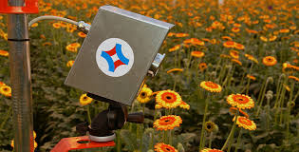
Planttemperatuur meten
Een plant heeft een andere temperatuur dan de temperatuur in de kas;
De planttemperatuur kan soms wel 2 graden onder de kastemperatuur zijn door verdamping van het gewas (goed groeiend gewas).
Als de planttemperatuur ver boven de omgevingstemperatuur ligt kan de plant in een stress situatie zitten.
Het is goed om dit te meten om het proces in plant te sturen en te volgen.
Dit doe je met een planttemperatuurmeter (PT-meter)

Slide 9
Optimale groei
Door de planttemperatuur van een plant te meten, kan je oververhitting en nat slaan van planten, bloemen en/of vruchten voorkomen door de klimaatomstandigheden in de kas tijdig bij te sturen.
Dit zorgt voor een optimale groei met minder energieverbruik en het verkleint het risico op schimmelvorming in het gewas.

Slide 10
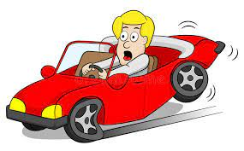
Sturen met temperatuur
Normaal is het overdag warmer dan ’s nachts. In deze situatie maakt de plant het hormoon gibberelline aan. Dat stimuleert de strekkingsgroei.
Als de nachttemperatuur hoger wordt dan de dagtemperatuur, vermindert de productie van gibberelline. Dan remt de groei.
Perkplanten kwekers “remmen” hun gewassen met CCC, Alar of Bonzi. Deze middelen remmen de aanmaak van gibberelline.

Slide 11
Het verschil tussen dag- en nachttemperatuur heet DIF, deze DIF bepaalt de groei.
Bij een jong gewas is strekkingsgroei gewenst. Dan moet je dus een positieve DIF hebben (temperatuur overdag hoger dan ’s nachts).
Bij sommige gewassen kan de teler een negatieve DIF (nachttemperatuur hoger dan dagtemperatuur) gebruiken om de lengtegroei te remmen. Dat is bijvoorbeeld nuttig bij compacte pot en perkplanten. Het kan chemische groeiremmers deels vervangen.

Slide 12
Kouval
Vaak vindt de strekkingsgroei aan het begin van de dag plaats. De plant is dan erg gevoelig voor de temperatuur.
Door bij het aanbreken van de dag de temperatuur een aantal uren te verlagen, kan de lengtegroei geremd worden.
Zo’n tijdelijke temperatuurverlaging heet een kouval.
Kouval wordt door veel perkplanten kwekers gebruikt
.

Slide 13
Kouval
Bij een kouval laat men in de vroege ochtend de kastemperatuur snel een flink aantal (5 - 10) graden zakken door het scherm in één keer open te trekken en/of de luchtramen open te zetten.
Deze verlaagde temperatuur wordt vervolgens enkele uren aangehouden waarna men de temperatuur weer op laat lopen tot dagniveau.

Slide 14
Kouval
In grafiekvorm ziet het er dan zo uit

Slide 15
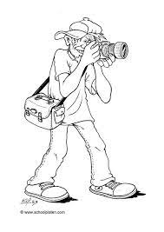
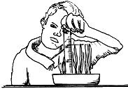
Praktijkproef
Meet de hoogte van de plant van de diverse proeven en bereken de lengtegroei per week
Schrijf dit op in het Excelbestand
Maak een foto van de 0-proef naast een plant van de praktijkproef en beschrijf de verschillen.

Slide 16
Praktijkproef
Meet bij alle plekken de temperatuur en noteer dit op het invulformulier

Slide 17
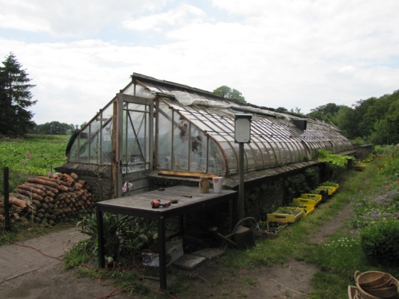
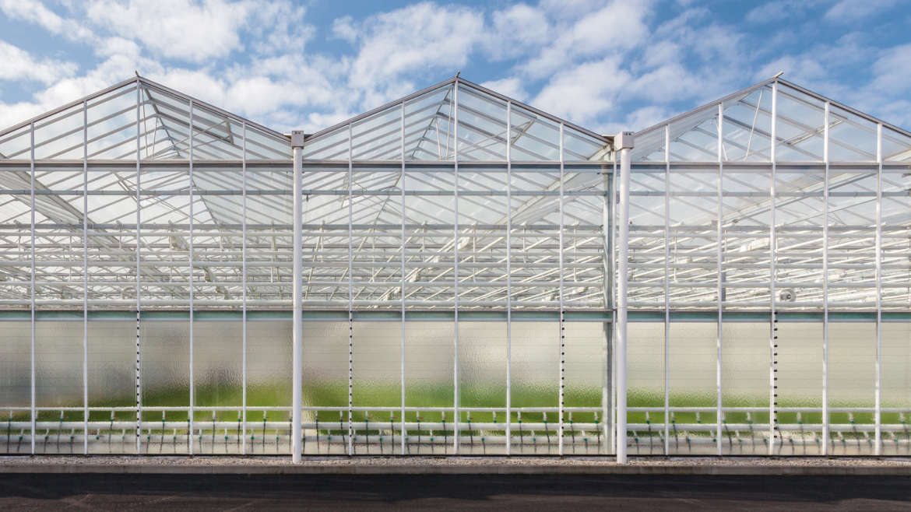
Kweken van gewassen
Het kweken van planten en telen van gewassen is van oudsher gebaseerd op plantkundige kennis en - waar deze kennis tekortschiet - op gevoel en ervaring, ook wel aangeduid met ‘groene vingers’.
Daarbij wordt bij de groente teelt voornamelijk uitgegaan met het generatief en het vegetatief kweken.

Slide 18
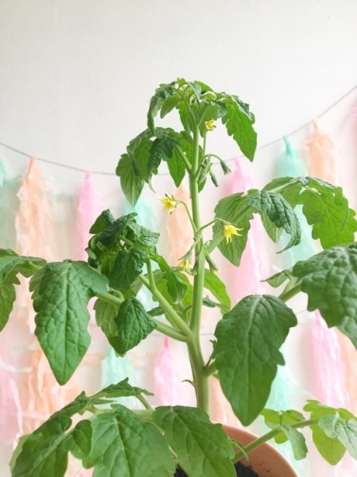
Vegetatief gewas
Dikke kop
Veel afstand tussen kop en 1e bloem
Stevige trossteel
Veel en groot blad
Veel vruchten(hoge plantbelasting)
Minder lengte groei
Notes:
Dit geld ook voor potplanten ect.

Slide 19
Generatief gewas
Dunnere kop
Kleine afstand tussen kop en 1e bloem
Dunnere trossteel
Opener gewas met minder blad
Minder vruchten (lage plantbelasting)
Veel lengtegroei

Slide 20
Balans
Bij de meeste planten heb je de meeste productie als ze in balans staan.
Dus niet te generatief of te vegetatief.

Slide 21
Balans
Staan de planten te vegetatief dan steken ze te veel energie in het blad.
De kop wordt te dik, hij gaat “ver onder de kop” bloeien:
Doordat de plant te veel energie in het blad steekt kan de productie wel met 20 % teruglopen
De plant gaat onder het blad bloeien (geranium)
Bij snijbloemen te korte dikke bloemstelen

Slide 22
Hoe kun je een plant van vegetatief naar generatief sturen?
Verhoog de etmaal temperatuur
Maak veel verschil tussen de dag en nacht temperatuur
Droger telen
Verlaag het stikstof niveau van het gietwater
Verhoog de EC van het gietwater
Ga naar een lager RV niveau in de kas

Slide 23
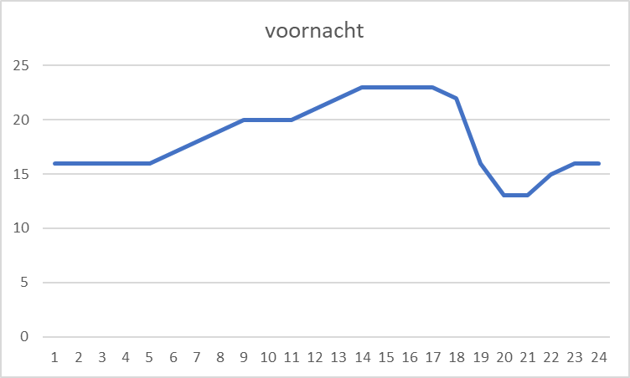
Hoe kun je een plant van vegetatief naar generatief sturen?
Het meeste effect kun je bereiken door gebruik te maken van een voornacht.
Hierdoor creëer je een groot verschil tussen de dag en nacht temperatuur

Slide 24
Hoe kun je een plant van vegetatief naar generatief sturen?
De etmaal temperatuur verhogen heeft op korte termijn effect.
Droger kweken heeft ook direct effect. De plant krijgt het moeilijker en dat geeft een generatieve reactie.
Het stikstof niveau verlagen en/ of de EC van het gietwater verhogen heeft meer zin op de lange termijn.

Slide 25
Balans
Staan de planten te generatief dan bloeien ze zichzelf dood.
De kop wordt te dun en zwak, dit kan zorgen voor:
Door een te hoge belasting kans op een slechte zetting bij groenteplanten
Zwak gewas = kans op ziektes
Bij snijbloemen te lange dunne bloemstelen

Slide 26
Hoe kun je een plant van generatief naar vegetatief sturen?
Verhoog het stikstof niveau van het gietwater
Verlaag de EC van het gietwater
Ga naar een hoger RV niveau in de kas
Verlaag de etmaal temperatuur
Maak weinig tot geen verschil tussen de dag en nacht temperatuur (extreem is omgekeerd gaan stoken, d.w.z. een hogere nacht temperatuur dan dag temperatuur)
Natter telen

Slide 27
Hoe kun je een plant van generatief naar vegetatief sturen?
Uit alle stappen blijkt dat je alles moet doen om het de plant zo makkelijk mogelijk te maken.
Probeer er voor te zorgen dat de plant niet in een stress situatie komt.
Heel extreem kan je soms bij tomaten nog de bovenste tros verwijderen als hij te hoog in de kop bloeit.
Ook de plantbelasting kan je aanpakken door vruchten te verwijderen.

Slide 28
Plant registratie
Groente kwekers hebben door plantregistratie een mooie manier gevonden om data te verzamelen om de balans te kunnen bijsturen.
Gegevens als:
Kopdikte
Lengtegroei
Bladlengte
Gewicht
Hebben een rechtstreekse relatie met de balans van de plant.

Slide 29
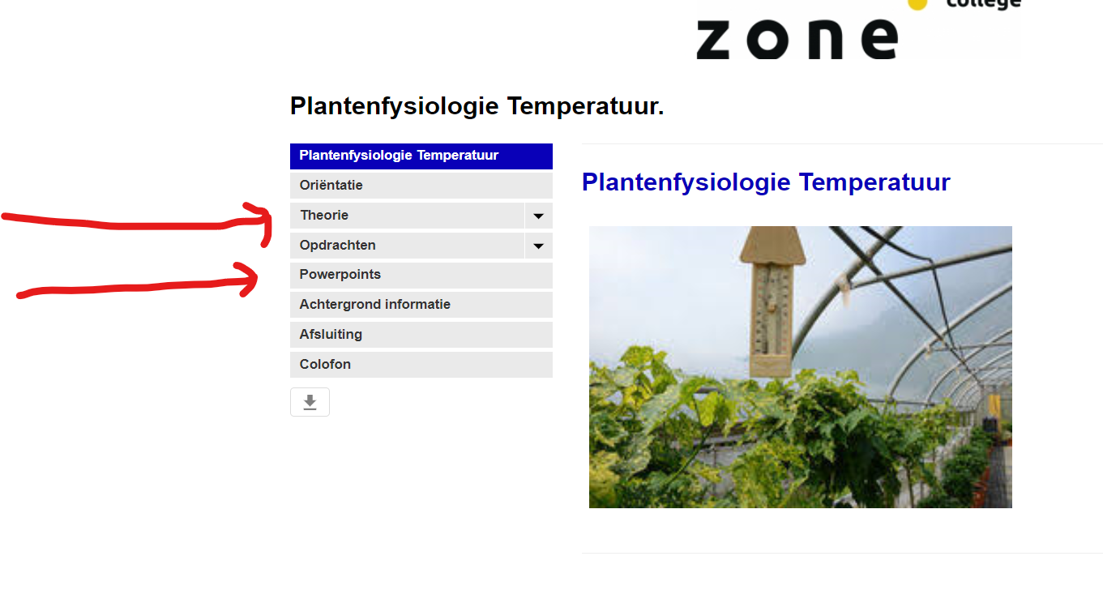
Huiswerk
Op de pagina’s hierna staan alle opdrachten van de lessen klimaat verzameld.
Lever deze in vóór de toets temperatuur.
De toets temperatuur wordt 15 maart gegeven
Voor deze toets moet je leren op verzamelarrangement:
Plantenfysiologie
Klas 1
Temperatuur
Theorie en Powerpoints

Slide 30
Opdrachten
Beschrijf van je stagebedrijf (of als er op je stagebedrijf geen kas is, van de kassen op school):
Waar hangen de verwarmingsbuizen
Wat voor maat hebben deze buizen
Wat doen ze om klimaatverschillen te verkleinen
Wat zou je nog meer kunnen doen?
Wordt er extra Co2 toegediend, en hoe?
Wat kunnen ze doen als er heel veel zoninstraling is?
Wat zou je nog meer kunnen doen?
Wat kunnen ze doen als het heel koud is om minder energie te gebruiken?
Wat zouden ze nog meer kunnen doen?

Slide 31
Vragen
Wat bereik je met temperatuurhandhaving?
Wat gebeurt er met een plant onder een bepaalde temperatuur?
Waar hangt de gemiddelde temperatuur vanaf?
Leg uit waarom een constante temperatuur van belang is?
Wat is temperatuurintegratie? Geef een voorbeeld.
Wat wordt er bedoeld met een graad dag?
Wat is het belang van temperatuurintegratie?
Wanneer kun je alleen maar temperatuurintegratie toepassen?.

Slide 32
Opdracht
Zoek op wat voor het gewas op jouw leerbedrijf de minimum, optimum en maximumtemperatuur is?
Wat zijn de belemmeringen voor het gewas als de temperatuur langdurig te hoog of te laag is?
Wanneer wordt er ingegrepen en hoe?.

Slide 33
Vragen
Waar is de aanmaak van assimilaten van afhankelijk?
Waar of niet waar: bij een hogere temperatuur heb je meer verbranding
Uit hoeveel % bestaat de groei ademhaling?
Waarom plukken tomatentelers de onderste bladeren af bij hun gewas
Verklaar waarom kwekers bij meer licht later gaan luchten?
Het nieuwe telen gaat uit van bij een …….. Hogere fotosynthese hoort ook een …….verbruik van suikers en dus ook een ……….temperatuur

Slide 34
Vragen
Hoe kan men de plantbalans sturen?
Hoe doe je dat bij een koude dag?
Hoe doe je dat bij een warme dag
Wat is het voordeel van minder luchten?

Slide 35
Vragen
Wat is de belangrijkste bron van een hoge luchtvochtigheid in de kas
Wat kunnen extra bronnen zijn van aanvoer van waterdamp in de kas
Hoe wordt waterdamp afgevoerd?
Hoe druk je de hoeveelheid ventilatie uit?
Waar hangt de ventilatiesnelheid van af?
Buiten is het 10 C met een vochtgehalte van 5 gram per m3, in de kas is 22 C met een vochtgehalte van 14 gram. De ventilatie snelheid is 10 m3 lucht per m2. Hoeveel waterdamp per m2 wordt er dan per uur afgevoerd?
Het is in de kas 25 °C is met een vochtgehalte van 15 gram per m 3 . Buiten is het 12 °C met een vochtgehalte van 7 g per m 3 . Bij een ventilatiesnelheid van 10 m 3 lucht per m 2. Hoeveel waterdamp per m2 wordt er dan per uur afgevoerd?
Het is in de kas 22 °C is met een vochtgehalte van 10 gram per m 3 . Buiten is het 14 °C met een vochtgehalte van 6 g per m 3 . Bij een ventilatiesnelheid van 15 m 3 lucht per m 2. Hoeveel waterdamp per m2 wordt er dan per uur afgevoerd?
Het is in de kas 20 °C is met een vochtgehalte van 12 gram per m 3 . Buiten is het 13°C met een vochtgehalte van 10 g per m 3 . Bij een ventilatiesnelheid van 25 m 3 lucht per m 2. Hoeveel waterdamp per m2 wordt er dan per uur afgevoerd?
Als je een temperatuur van 25 C hebt en een luchtvochtigheid van 70 % , wat is dan het AV?

Slide 36
Vragen
Als je een temperatuur hebt van 20 C en een AV van 13. Wat is dan de RV?
Als je een AV van 8 hebt en een RV van 70 %, wat is dan de temperatuur?
Wat is het dauwpunt als je een RV van 85 % en een temperatuur van 20 C?
Wat is hierbij het vochtdeficiet?
Wat is het dauwpunt als je een RV van 80 % en een temperatuur van 25 C?
Wat is hierbij het vochtdeficiet?
Wat betekent het vochtdeficiet?
Wat betekent het dauwpunt?
Waarom mag het vochtdeficiet niet te hoog zijn?
Waarom mag het vochtdeficiet niet te laag zijn?

